Slide 1
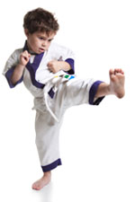
Coding-Dojo 18.06.2021
Regex
Notes:
Wie kam es dazu? XP und Emily Bache

Slide 2


Was ist ein Coding Dojo?
Bewusstes Praktizieren/Üben
Für den Ernstfall
Besseres Programmieren
Paradigmen, Techniken, Technologien
Gefahrlose und angstfreie Umgebung
Was in Vegas passiert….
Auch ein „Epic Fail“ ist ein Learning
Konkrete Aufgabe
Gemeinsames Lernen und Reflektieren
Lerne Kollegen und deren Stärken besser kennen
Spaß ☺
Notes:
Entwickler üben in der Regel direkt bei der Arbeit und verursachen damit auch hier die meisten Fehler.
Übungshalle in den japanischen Kampfkünsten
Ein Code Dojo ist ein Treffen von Programmierern mit dem Ziel eine bestimmte Programmieraufgabe zu lösen um dabei Neues zu lernen.
Incidental Practice: Repeatedly doing something you can already do
Vs. Deliberate Practice: Trying to do something you can’t comfortably do, Breaking down a skill into components you practice separately
using IDE keyboard shortcuts
Pair Programming
Test Driven Development
Refactoring
Designing good Test Cases
Working incrementally,
committing code often
Designing using SOLID principles
Object Oriented Paradigm
Functional Programming
A Coding Dojo is a meeting where a bunch of coders get together to work on a programming challenge. They are there have fun and to engage in DeliberatePractice in order to improve their skills.
The ParisDojo focuses on coding in front of others, most often something from scratch, in a very short amount of time (1 to 1.5 hours). They use various languages, various tools, various exercise formats. They consider the outcome of an exercise successful when it is completed within allocated time AND audience can repeat the exercise at home by themselves.

Slide 3

Ablauf und Regeln
Finger weg von den Mäusen
die sind momentan verhindert
Rollen ähnlich wie beim Rallye-fahren
Driver - am Steuer (Keyboard)
Navigator – weißt den Driver an
Rollenwechsel wenn möglich

Slide 4
Organisation
2 Aufgaben
25 Minuten im Pairing
10 Minuten Besprechung
https://regex101.com oder ähnliches zur Entwicklung
http://regexstorm.net/tester
VS Tests nur zur Validierung

Slide 5
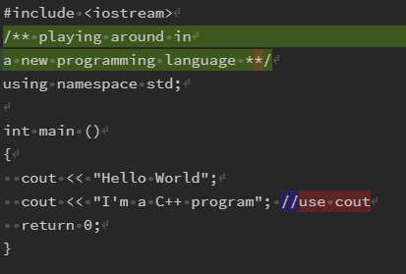
Aufgabe 1 - Kommentare
C++ Kommentare per Regex matchen

Slide 6
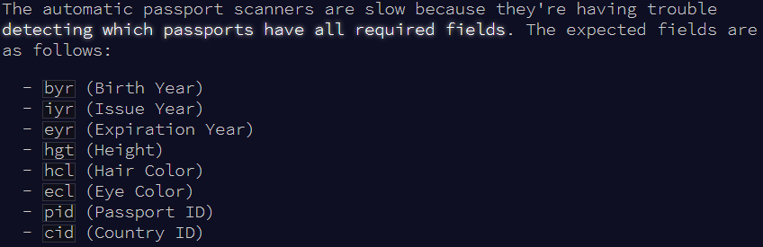
Aufgabe 2 - Reisepass
Advent of Code Challenge
Auch Anmeldung und Submit möglich: https://adventofcode.com/2020/day/4
iyr:2013 ecl:amb cid:350 eyr:2023 pid:028048884 hcl:#cfa07d byr:1929

